Slide 1
Увлекательная фонетика
Урок-игра для 5 класса

Slide 2
Разминка

Slide 3
Что такое графика?
Как обозначается мягкость согласного на письме?
В каком слове 7 букв Я?
В каких словах сто согласных?

Slide 4
Сколько одинаковых звуков в словах СВОЙ и ОВСЯНЫЙ?

Slide 5
1 тур

Slide 6
К количеству сонорных звуков в слове ЛОВКАЯ прибавить количество мягких согласных в слове СНЕЖИНКИ. Из полученного числа вычтите количество глухих согласных в слове МЕДВЕДИЦА.

Slide 7
2 ТУР

Slide 8
Вспомните слова, в которых достаточно заменить одну букву на другую, чтобы
а) домашняя птица превратилась в небольшого хищного зверька;
б) животное с иглами на теле – в змею;
в) животное с длинными ушами – в хищную птицу.

Slide 9
Ответы:
а) курица – куница,
б) ёж – уж,
в) осёл – орёл.

Slide 10
3 тур

Slide 11
На все ли гласные буквы есть слова в русском языке?

Slide 12
В русском языке отсутствуют лексически значимые слова, начинающиеся с буквы «Ы», за исключением имен (реальных и вымышленных) и географических названий, заимствованных из других языков.

Slide 13
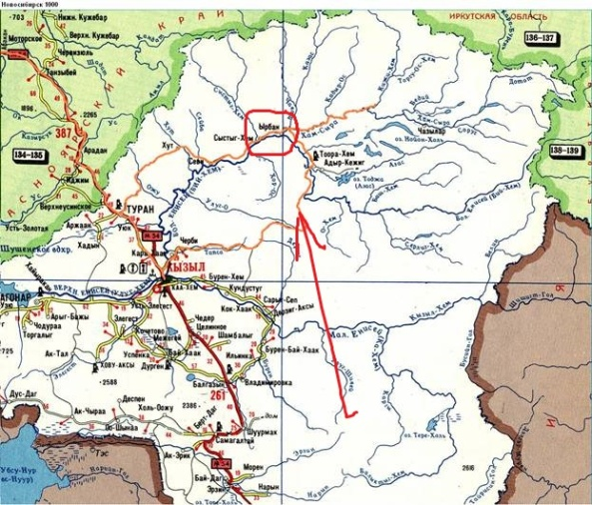
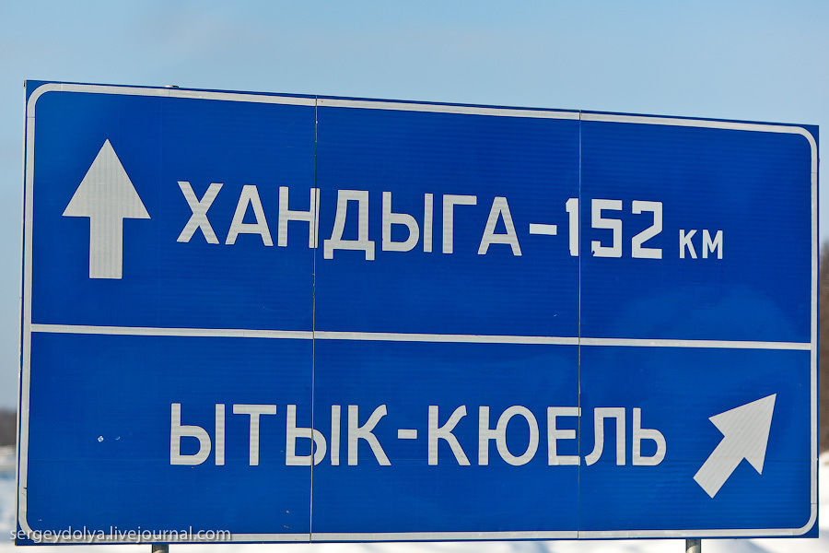
Ынталы — село в Карагандинской области Казахстана в 50 км к северу от железнодорожной ветки на Байконур.
Ынырга — село в Горном Алтае; в нескольких километрах к югу от посёлка Сейка, на реке, которая впадает в левый приток Бии
Ырбан — село в Туве в устье реки Хам-Сыра, впадающей в Большой Енисей.
Ытык-Кюёль — село в Якутии на федеральной автомагистрали «Колыма» в 239 км к востоку от Якутска.

Slide 14
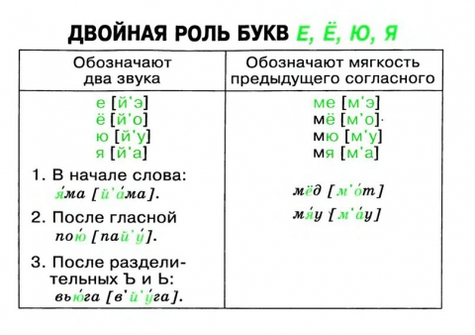
Конкурс капитанов

Slide 15
Ёлка, пёс, вьюн, юнга, яблоко, мята, ель, ветка

Slide 16
5 тур

Slide 17
ЧТО ВЫ ЗНАЕТЕ
О БУКВЕ Ё?

Slide 18
Каким вы представляете памятник этой букве?

Slide 19
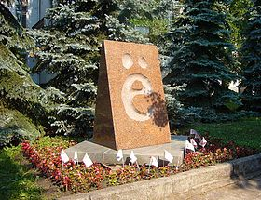

Slide 20
6 тур

Slide 21
Составьте слова из слова
транскрипция

Slide 22
Спасибо
за работу!

